Slide 1
第 2 章 物理层
2.1 物理层的基本概念
2.2 数据通信的基础知识
2.2.1 数据通信系统的模型
2.2.2 有关信道的几个基本概念
2.2.3 信道的极限容量
2.2.4 信道的极限信息传输速率
2.3 物理层下面的传输媒体
2.3.1 导向传输媒体
2.3.2 非导向传输媒体

Slide 2
第 2 章 物理层（续）
2.4 信道复用技术
2.4.1 频分复用、时分复用和统计时分复用
2.4.2 波分复用
2.4.3 码分复用
2.5 数字传输系统
2.6 宽带接入技术
2.6.1 xDSL技术
2.6.2 光纤同轴混合网（HFC 网）
2.6.3 FTTx 技术

Slide 3
设置物理层的目的是
屏蔽物理层所采用的传输介质、通信设备与通信
技术的差异性，使数据链路层只需要考虑如何使
用物理层的服务，而不需要考虑物理层的功能具
体是使用了哪种传输介质、通信设备与技术实现
的。

Slide 4
2.1 物理层的基本概念
物理层的主要任务描述为确定与传输媒体的
接口特性，即：
机械特性 指明接口所用接线器的形状和尺寸、引线数目和排列、固定和锁定装置等等。
电气特性 指明在接口电缆的各条线上出现的电压的范围。
功能特性 指明某条线上出现的某一电平的电压表示何种意义。
过程特性 指明对于不同功能的各种可能事件的出现顺序。
Notes:
物理层的作用是针对繁杂的硬件设备和传输媒体，屏蔽其差异，更好的为上层的数据链路层提供服务。所以，物理层考虑的并不仅仅是使用哪些传输介质，而是如何使用介质传输比特流。

Slide 5
2.2 数据通信的基础知识 2.2.1 数据通信系统的模型
数据通信系统
输入
汉字
数字比特流
模拟信号
模拟信号
数字比特流
显示
汉字
公用电话网
PC 机
调制解调器
调制解调器
PC 机
源系统
传输系统
目的系统
源点
发送器
传输
系统
接收器
终点
输入信息
输入数据
发送
的信号
接收
的信号
输出数据
输出信息

Slide 6
源系统
源点（source）：源点设备产生要传输的数据，例如，从PC键盘输入汉字，PC机产生输出的数字比特流，源点又称为源站，或信源。
发送器：（典型代表：调制器）通常源点生成的数字比特流要通过发送器编码后才能在传输系统中进行传输。

Slide 7
目的系统
接收器：（典型代表：解调器）接收传输系统发送过来的信号，并把它转换为能够被目的设备处理的信息。还原发送端产生的数字比特流。
终点（destination）：终点设备从接收器获取传送来的数字比特流，然后把信息输出（例如，把汉字在PC机屏幕上显示出来），又称目的站，或信宿。

Slide 8
几个术语
数据(data)——运送消息的实体。
消息(information)——数据的内容。
信号(signal)——数据的电气的或电磁的表现。
信道(channel)——向某个方向传输信息的媒体。一条通信电路包含一条发送信道和一条接收信道。

Slide 9
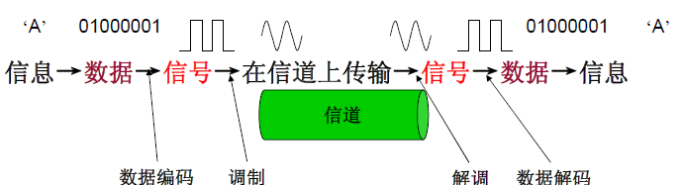
信息传输过程
信息和数据(二进制)不能直接在信道上传输，将携带信息的数据用物理信号通过信道传输到目的地。

Slide 10

2.2.2 有关信道的几个基本概念
串行通信
并行通信

Slide 11
2.2.2 有关信道的几个基本概念
串行通信方式只需在收发双方之间建立一条通信信道。
并行通信方式在收发双方之间必须建立并行的多条通信信道。
对于远程通信来说，在同样的传输速率的情况下，并行通信在单位时间内所传送的码元数是串行通信的n倍（在这个例子中n=8）。
由于需要建立多个通信信道，并行通信方式造价较高。因此，在远程通信中，人们一般采用串行通信方式。

Slide 12
2.2.2 有关信道的几个基本概念
单向通信（单工通信）——只能有一个方向的通信而没有反方向的交互。
双向交替通信（半双工通信）——通信的双方都可以发送信息，但不能双方同时发送(当然也就不能同时接收)。
双向同时通信（全双工通信）——通信的双方可以同时发送和接收信息。

Slide 13
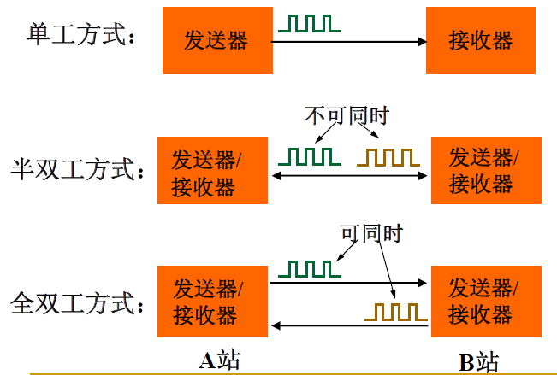

Slide 14
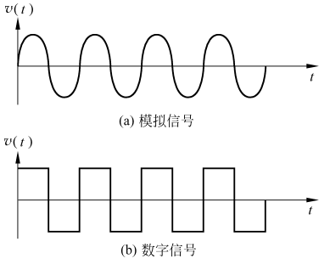
数据传输类型
计算机产生的电信号是用两种不同的电平表示0、1比特序列的电压脉冲信号，这种电信号称为数字信号
信号电平是连续变化的信号被称为模拟信号

Slide 15
数据传输类型
数据在计算机中是以离散的二进制数字信号表示，但是在数据通信过程中，它是以数字信号方式还是以模拟信号方式表示，这主要取决于选用的通信信道所允许传输的信号类型。
如果通信信道不允许直接传输计算机所产生的数字信号，那么就需要在发送端将数字信号变换成模拟信号，在接收端再将模拟信号还原成数字信号，这个过程称为调制与解调。

Slide 16
基带信号和频带信号
基带信号（即基本频带信号）——来自信源的信号。像计算机输出的代表各种文字或图像文件的数据信号都属于基带信号。
基带信号往往包含有较多的低频成分，甚至有直流成分，而许多信道并不能传输这种低频分量或直流分量。因此必须对基带信号进行调制(modulation)。
带通信号——把基带信号经过载波调制后，把信号的频率范围搬移到较高的频段以便在信道中传输（即仅在一段频率范围内能够通过信道）。

Slide 17
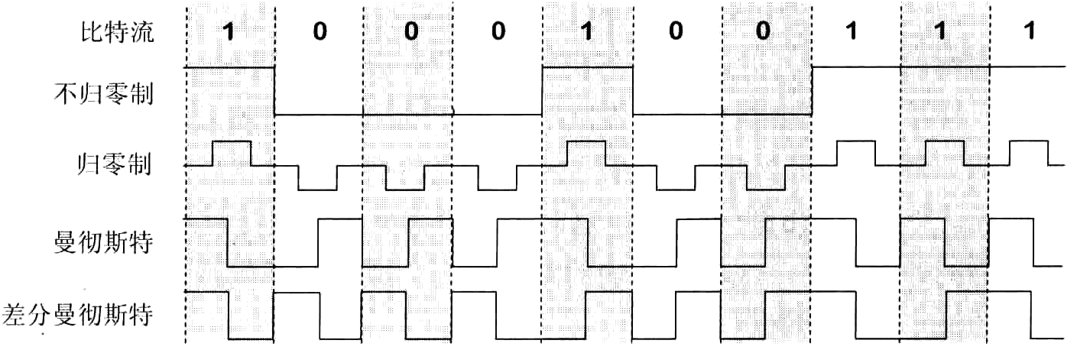
基带传输
基带调制（编码）
仅对基带信号的波形进行变换，使它能够与信道特性相适应。变换后的信号仍然是基带信号。
从一种数字信号转换成另一种数字信号，所以此调制过程也被称为编码。

Slide 18
频带传输
调幅(AM)：载波的振幅随基带数字信号而变化。
调频(FM)：载波的频率随基带数字信号而变化。
调相(PM) ：载波的初始相位随基带数字信号而变化。

Slide 19
对基带数字信号的几种调制方法
基带信号
0
1
0
0
1
1
1
0
0
调幅
调频
调相
Notes:
所谓相位，就是波形由正变负，或有负变正的形状，通常以角度表示。

Slide 20
2.2.3 信道的极限容量
任何实际的信道都不是理想的，在传输信号时会产生各种失真以及带来多种干扰。
码元传输的速率越高，或信号传输的距离越远，在信道的输出端的波形的失真就越严重。

Slide 21
数字信号通过实际的信道
有失真，但可识别
失真大，无法识别
实际的信道
（带宽受限、有噪声、干扰和失真）
发送信号波形
接收信号波形
实际的信道
（带宽受限、有噪声、干扰和失真）
发送信号波形
接收信号波形
Notes:
所谓噪声，就是一种干扰。噪声可分为内部和外部两种：内部由于光电等自身的传输性质以及机器内部原因产生；外部由于电磁干扰等原因。

Slide 22
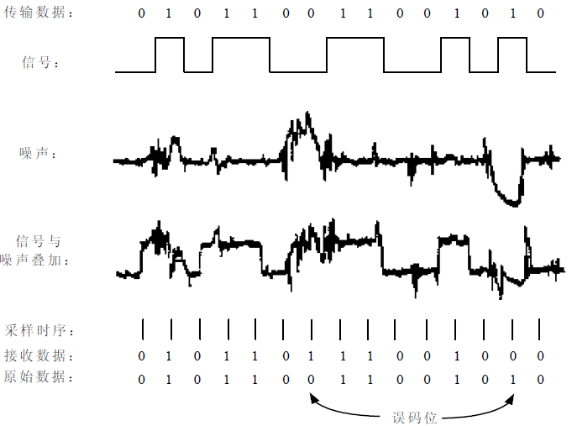

Slide 23
信道能够通过的频率范围
1924 年，奈奎斯特(Nyquist)就推导出了著名的奈氏准则。他给出了在假定的理想条件下，为了避免码间串扰，码元的传输速率的上限值。
在任何信道中，码元传输的速率是有上限的，否则就会出现码间串扰的问题，使接收端对码元的判决（即识别）成为不可能。
如果信道的频带越宽，也就是能够通过的信号高频分量越多，那么就可以用更高的速率传送码元而不出现码间串扰。
Notes:
信号中的许多高频分量往往不能通过信道，使每个码元所占的时间界限不明确，导致接收端所收到的信号波形失去了明显界限，这种现象叫做码间串扰。

Slide 24
(2) 信噪比
香农(Shannon)用信息论的理论推导出了带宽受限且有噪声干扰的信道的极限、无差错的信息传输速率。
信道的极限信息传输速率 C 可表达为
C = W log₂(1+S/N) b/s
W 为信道的带宽（以 Hz 为单位）；
S 为信道内所传信号的平均功率；
N 为信道内部的高斯噪声功率。
S/N又称为信噪比.

Slide 25
例：信道带宽W=3.1kHz，S/N=2000，则
C = 3100×log₂（1+2000）≈ 34kb/s
即该信道上的最大数据传输率不会大于34kb/s。
信噪比的单位也可用分贝(dB)表示，信噪比(dB)=10log₁₀(S/N)(dB)
例：S/N=1000，信噪比30dB

Slide 26
C = W log₂(1+S/N) b/s 香农公式表明
信道的带宽或信道中的信噪比越大，则信息的极限传输速率就越高。
只要信息传输速率低于信道的极限信息传输速率，就一定可以找到某种办法来实现无差错的传输。
若信道带宽 W 或信噪比 S/N 没有上限（当然实际信道不可能是这样的），则信道的极限信息传输速率 C 也就没有上限。
实际信道上能够达到的信息传输速率要比香农的极限传输速率低不少。

Slide 27
请注意
对于频带宽度已确定的信道，如果信噪比不能再提高了，并且码元传输速率也达到了上限值，那么还有办法提高信息的传输速率。这就是用编码的方法让每一个码元携带更多比特的信息量。
例如：有一串基带信号101011000110111010，如果使用调相的方法，3位一组发送，可表示为530672，这样如果同速率发送，则信息量提高了3倍

Slide 28
2.3 物理层下面的传输媒体
传输媒体分为两大类：导向传输媒体和非导向传输媒体。前者一般为固体介质传输，例如铜线和光纤等；后者一般为无线传输。

Slide 29
2.3.1 导向传输媒体
双绞线
屏蔽双绞线 STP (Shielded Twisted Pair)
无屏蔽双绞线 UTP (Unshielded Twisted Pair)
同轴电缆
50 Ω 同轴电缆(基带)
75 Ω 同轴电缆(宽带)
光缆

Slide 30
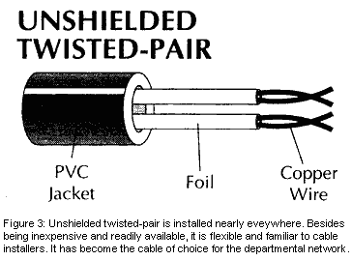
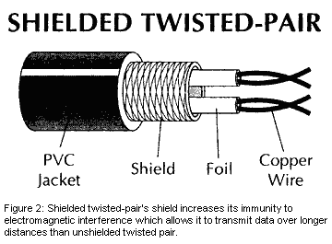
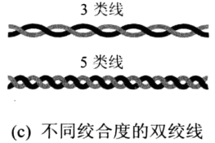
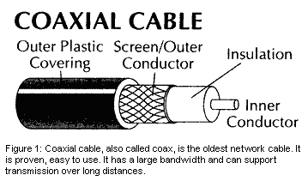
各种电缆
无屏蔽双绞线 UTP
屏蔽双绞线 STP
聚氯乙烯 套层
绝缘层
铜线
聚氯乙烯
套层
屏蔽层
铜线
绝缘层
同轴电缆
绝缘保护套层
外导体屏蔽层
绝缘层
内导体

Slide 31
双绞线(Twisted Pair，TP)
也称双扭线，是一种最常用的传输媒体，把两对相互绝缘的铜线并排放在一起，用规则的方法两两绞合在一起就构成了双绞线。
双绞线价格便宜、安装容易、使用方便，因此使用十分广泛。如电话系统。

Slide 32
为什么把两根线双绞
这种缠绕方式改变了电线原有的电子特性。这样不但可以减少自身的串扰，也可以最大限度的防止其他电缆上的干扰对该条线路的影响。增大绞合度和绞和精确度可提高双绞线带宽。
对绞的电缆因为传输的信号方向相反，从而使彼此的电磁辐射互相抵消，使收发的干扰减低到最小。

Slide 33
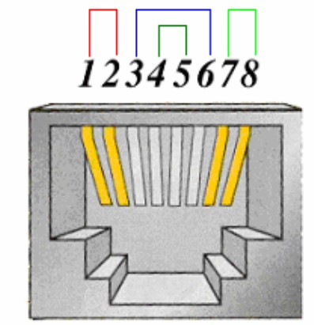
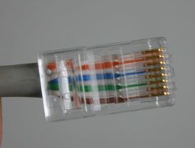
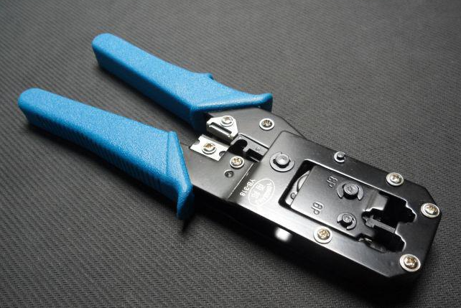
RJ-45接头和接口
1、2用于发送，3、6用于接收，4、5，7、8是双向线；对与其相连接的双绞线来说，为降低相互干扰，标准要求1、2必须是绞缠的一对线，3、6也必须是绞缠的一对线，4、5相互绞缠，7、8相互绞缠。

Slide 34
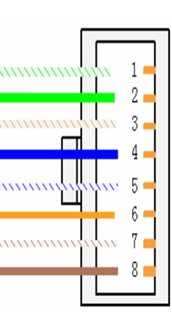
EIA/TIA 568A的线序
绿白、绿、橙白、蓝、蓝白、橙、棕、棕

Slide 35
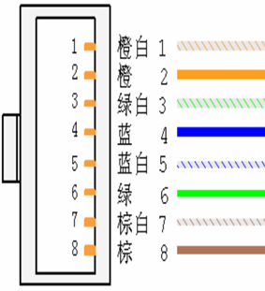
EIA/TIA 568B的线序
橙白、橙、绿白、蓝、蓝白、绿、棕白、棕

Slide 36
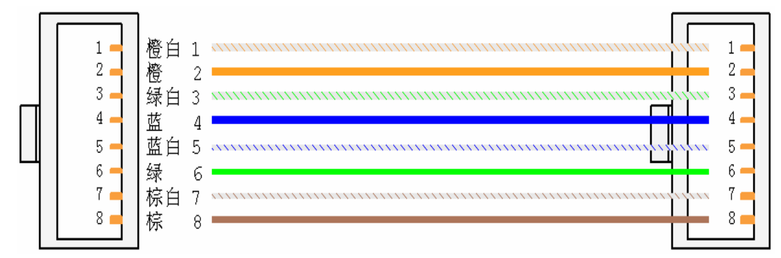
直通UTP电缆
直连线：PC/路由器—交换机/HUB，HUB--HUB

Slide 37
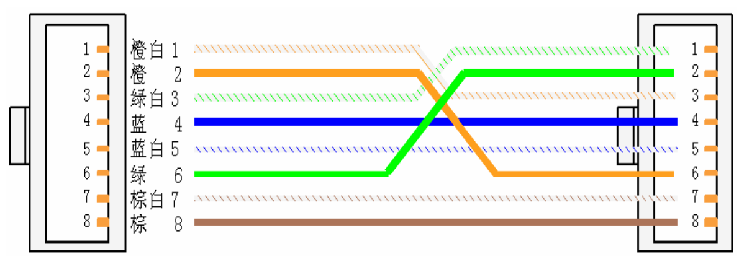
交叉UTP线
交叉线：交换机—交换机，HUB--HUB

Slide 38
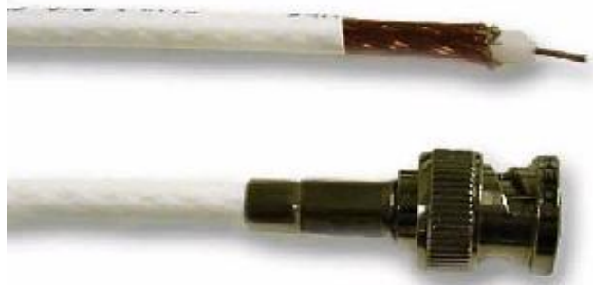
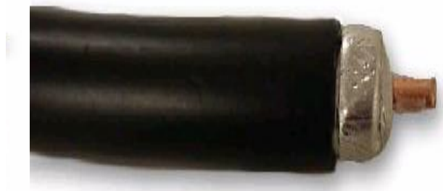
同轴电缆(Coaxial Cable)
计算机网络使用基带同轴电缆，分为粗细两种。
10base2细同轴电缆
10base5粗同轴电缆

Slide 39
光线在光纤中的折射
包层
折射角
包层
（低折射率的媒体）
纤芯
纤芯
（高折射率的媒体）
入射角
包层
（低折射率的媒体）
当光线从高折射率的物体向低折射率的物体射入时，折射角大于
入射角，那么如果入射角足够大，将会出现全反射。

Slide 40
光纤的工作原理
低折射率
(包层)
高折射率
(纤芯)
光线在纤芯中传输的方式是不断地全反射

Slide 41
如果一条光纤中可存在多条不同的入射光，那么这种光纤称为多模光纤MMF；
否则如果一条光纤的宽度只能容纳一条光，那么这种光纤称为单模光纤SMF；
多模光纤可以增大通信量，但是光信息在此处会逐渐失真，因此多模光纤只适合近距离传输。

Slide 42
多模光纤与单模光纤
多模光纤
输入脉冲
输出脉冲
单模光纤
输入脉冲
输出脉冲

Slide 43
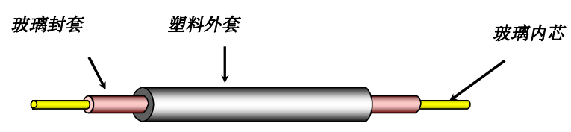
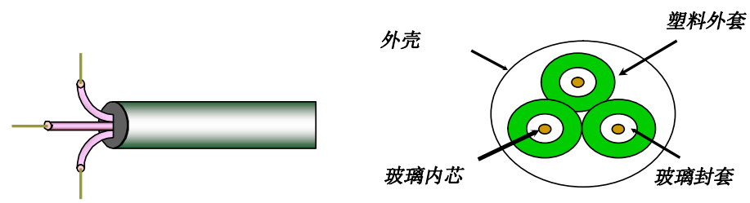
典型的光缆
单芯光缆
多芯光缆

Slide 44
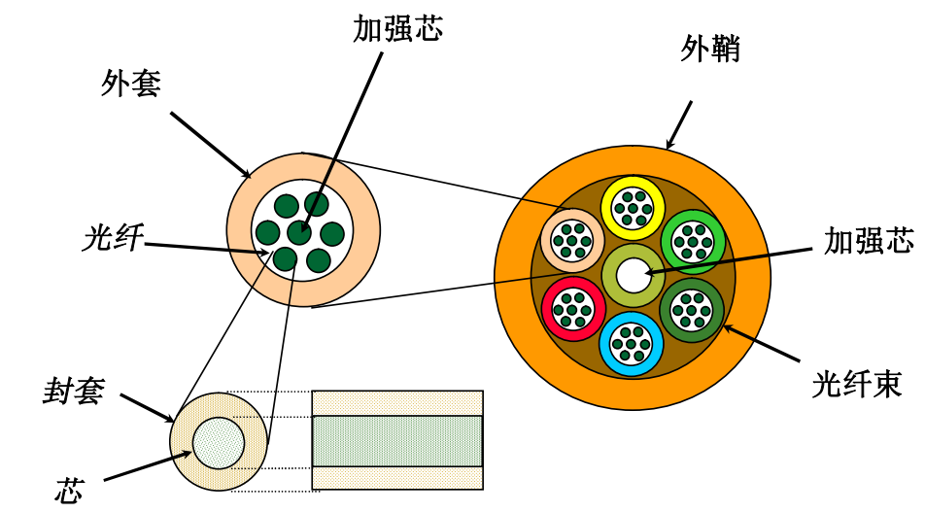
高密度多芯光缆

Slide 45
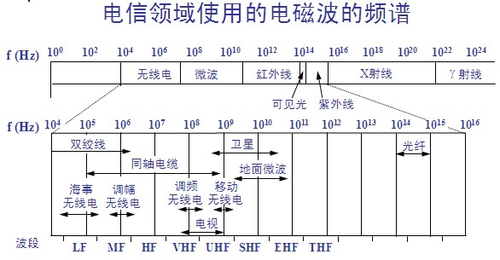
2.3.2 非导向传输媒体
无线传输所使用的频段很广。

Slide 46
无线介质
使用电磁波或广播携带信息
优缺点：
无需物理连接
适用于长距离或不便布线的场所
易受干扰
反射易被障碍物阻碍
主要类型：
无线电、地面微波、通信卫星、红外线

Slide 47
无线通信
无线信号两个重要的参数：频率和信号强度

Slide 48
表2-1 dBm 与P_{mW}对照表
dBm | P_{mW}
+20 dBm | 100mW
+10 dBm | 10mW
0 dBm | 1mW
-10 dBm | 0.1mW
-20 dBm | 0.01mW
-30 dBm | 0.001mW
-40 dBm | 0.000 1mW
-50 dBm | 0.000 01mW
-60 dBm | 0.000 001mW
-70 dBm | 0.000 000 1mW
-80 dBm | 0.000 000 01mW

Slide 49
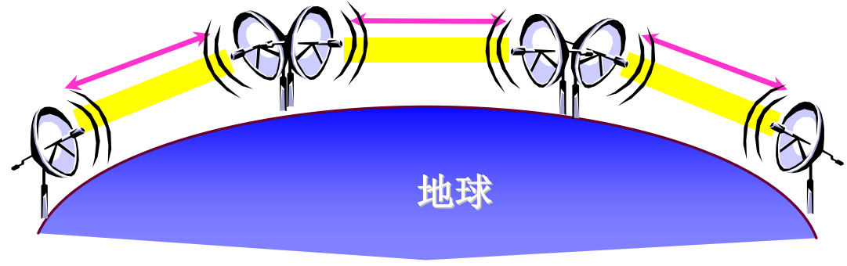
微波通信
频率在100Mhz-10Ghz的电磁波就是微波
大气对其影响很大
视距传输，方向性很好
通过接力站传播，接力站距离：50—100km
用途：收音机广播

Slide 50
蜂窝无线通信

Slide 51
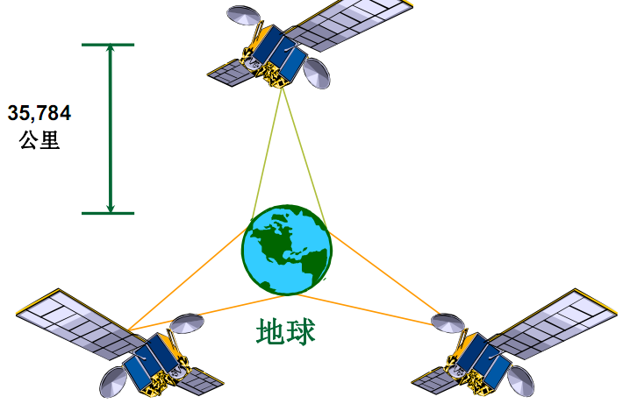
卫星
通信距离远，覆盖大，3颗卫星即可覆盖全球
传播延时长
应用领域：
电视传输
长途电话
专用网络
广域网

Slide 52
2.4 信道复用技术 2.4.1 频分复用、时分复用和统计时分复用
复用(multiplexing)是通信技术中的基本概念。
信道
A₁
A₂
A₁
A₂
信道
共享信道
B₁
B₂
B₁
复用
分用
B₂
信道
C₁
C₂
C₁
C₂
(a) 不使用复用技术
(b) 使用复用技术

Slide 53
复用方法
频分复用FDM(Frequency Division Multiplexing)，按频率划分不同的信道，如CATV有线电视网。
时分复用TDM(Time Division Multiplexing)，按时间划分不同的信道
波分复用WDM(Wave Division Multiplexing)，按波长划分不同的信道，用于光纤传输。
码分复用CDM(Code Division Multiplexing)，按地址码划分不同的信道

Slide 54
频分复用 FDM (Frequency Division Multiplexing)
用户在分配到一定的频带后，在通信过程中自始至终都占用这个频带。
频分复用的所有用户在同样的时间占用不同的带宽资源（请注意，这里的“带宽”是频率带宽而不是数据的发送速率）。
频率
频率 5
频率 4
频率 3
频率 2
频率 1
时间
Notes:
频带指的是每个用户占用的频率范围。

Slide 55
频分多路复用允许多对发送器和接收器在一个共享介质上同时通信。每对装置的载波使用唯一的并且互不干扰的频率。

Slide 56
时分复用TDM (Time Division Multiplexing)
时分复用则是将时间划分为一段段等长的时分复用帧（TDM 帧）。每一个时分复用的用户在每一个 TDM 帧中占用固定序号的时隙。
每一个用户所占用的时隙是周期性地出现（其周期就是 TDM 帧的长度）。
TDM 信号也称为等时(isochronous)信号。
时分复用的所有用户是在不同的时间占用同样的频带宽度。

Slide 57
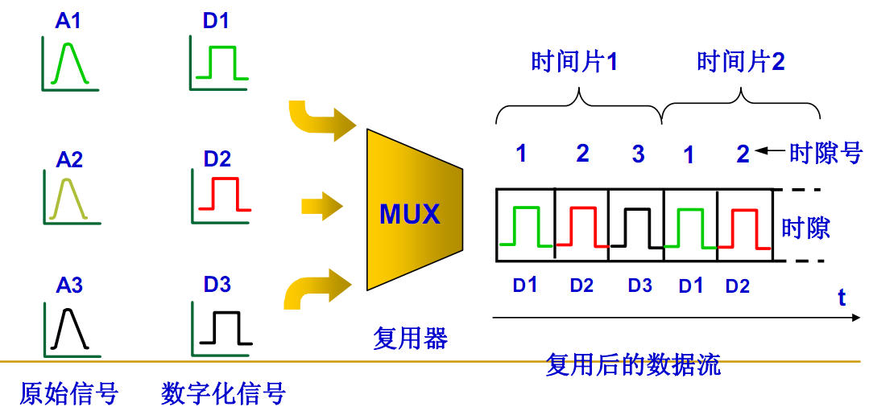
原理：把时间分割成小的时间片，每个时间片分为若干个时隙，每路数据占用一个时隙进行传输。在通信网络中应用极为广泛。

Slide 58
时分复用
频率
A 在 TDM 帧中
的位置不变
A
B
C
D
A
B
C
D
A
B
C
D
A
B
C
D
…
TDM 帧
TDM 帧
TDM 帧
TDM 帧
TDM 帧
时间

Slide 59
时分复用
频率
B 在 TDM 帧中
的位置不变
A
B
C
D
A
B
C
D
A
B
C
D
A
B
C
D
…
TDM 帧
TDM 帧
TDM 帧
TDM 帧
TDM 帧
时间

Slide 60
时分复用
频率
C 在 TDM 帧中
的位置不变
A
B
C
D
A
B
C
D
A
B
C
D
A
B
C
D
…
TDM 帧
TDM 帧
TDM 帧
TDM 帧
TDM 帧
时间

Slide 61
时分复用
频率
D 在 TDM 帧中
的位置不变
A
B
C
D
A
B
C
D
A
B
C
D
A
B
C
D
…
TDM 帧
TDM 帧
TDM 帧
TDM 帧
TDM 帧
时间

Slide 62
时分复用可能会造成 线路资源的浪费
使用时分复用系统传送计算机数据时，
由于计算机数据的突发性质，用户对
分配到的子信道的利用率一般是不高的。
用户
时分复用
A
a
a
t
①
B
b
b
t
②
a
b
b
c
c
a
d
t
C
c
c
t
③
#1
#2
#3
#4
④
D
d
t
4 个时分复用帧

Slide 63
统计时分复用 STDM (Statistic TDM)
用户不固定占用某个时隙，有空时隙就将数据放入
又称为异步时分复用，而普通的时分复用称为同步时分复用。

Slide 64
帧的数据放满了就发送出去，动态分配时隙。
用户
统计时分复用
A
a
a
t
①
B
b
b
t
②
a
b
b
c
c
d
a
t
C
c
c
③
t
#1
#2
#3
④
D
d
t
3 个 STDM 帧

Slide 65
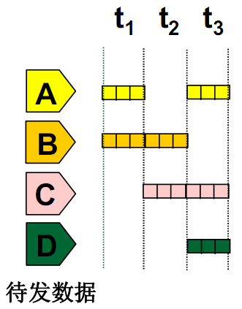
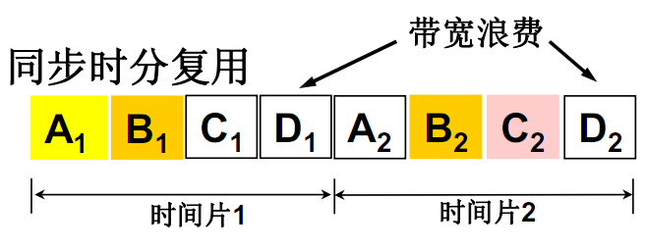
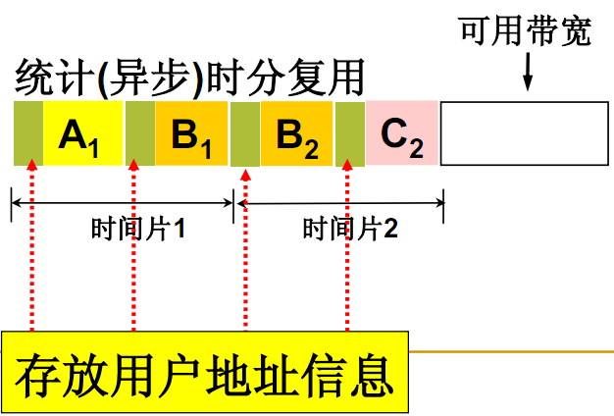

Slide 66
2.4.2 波分复用 WDM (Wavelength Division Multiplexing)
波分复用就是光的频分复用。
光调制器
光解调器
0 1550 nm
1 1551 nm
2 1552 nm
3 1553 nm
4 1554 nm
5 1555 nm
6 1556 nm
7 1557 nm
1550 nm 0
1551 nm 1
1552 nm 2
1553 nm 3
1554 nm 4
1555 nm 5
1556 nm 6
1557 nm 7
掺铒光纤放大器
EDFA
20 Gb/s
光复
用
器
光
分
用
器
120 km

Slide 67
2.4.3 码分复用 CDM (Code Division Multiplexing)
常用的名词是码分多址 CDMA
(Code Division Multiple Access)。
各用户使用经过特殊挑选的不同码型，因此彼此不会造成干扰。
这种系统发送的信号有很强的抗干扰能力，其频谱类似于白噪声，不易被敌人发现。
每一个比特时间划分为 m 个短的间隔，称为码片(chip)。

Slide 68
码片序列(chip sequence)
每个站被指派一个唯一的 m bit 码片序列。
如发送比特 1，则发送自己的 m bit 码片序列。
如发送比特 0，则发送该码片序列的二进制反码。
例如，S 站的 8 bit 码片序列是 00011011。
发送比特 1 时，就发送序列 00011011，
发送比特 0 时，就发送序列 11100100。
S 站的码片序列：(–1 –1 –1 +1 +1 –1 +1 +1)

Slide 69
CDMA 的重要特点
每个站分配的码片序列不仅必须各不相同，并且还必须互相正交(orthogonal)。
在实用的系统中是使用伪随机码序列(结构预定，序列随机)。

Slide 70
码片序列的正交关系
令向量 S 表示站 S 的码片向量，令 T 表示其他任何站的码片向量。
两个不同站的码片序列正交，就是向量 S 和T 的规格化内积(inner product)都是 0：
(2-3)

Slide 71
码片序列的正交关系举例
令向量 S 为(–1 –1 –1 +1 +1 –1 +1 +1)，向量 T 为(–1 –1 +1 –1 +1 +1 +1 –1)。
把向量 S 和 T 的各分量值代入(2-3)式就可看出这两个码片序列是正交的。

Slide 72
正交关系的另一个重要特性
任何一个码片向量和该码片向量自己的规格化内积都是1 。
任何一个码片向量和该码片反码的向量规格化内积都是-1 。

Slide 73
CDMA 的工作原理
设S站发送110三个码元，且将每个码元扩展为8个码片，那么S站码片序列为(-1,-1,-1,+1,+1,-1,+1,+1)，S站的扩频信号为S_{x}，T站码片序列为(-1,-1,+1,-1,+1,+1,+1,-1)，T站也发送3个码元110，T的扩频信号为T_{x}。所有的站接收的叠加信号为S_{x}+T_{x}。
当接收站打算接收S站信息，就用S站码片序列与收到的信号求规格化内积，相当于求S●S_{x}， S●T_{x}，显然，前者或者是+1，或者是-1，后者一定是0

Slide 74
CDMA 的工作原理
数据码元比特
1
1
0
t
m 个码片
S 站的码片序列 S
t
发
送
端
S 站发送的信号 S_{x}
t
T 站发送的信号 T_{x}
t
总的发送信号 S_{x} + T_{x}
t
接
收
端
规格化内积 S • S_{x}
t
规格化内积 S • T_{x}
t

Slide 75
CDMA 的工作原理
2-16 共有4个站进行码分多址通信。4个站的码片序列为
A：（－1－1－1＋1＋1－1＋1＋1）
B：（－1－1＋1－1＋1＋1＋1－1）
C：（－1＋1－1＋1＋1＋1－1－1）
D：（－1＋1－1－1－1－1＋1－1）
现收到这样的码片序列
S：（－1＋1－3＋1－1－3＋1＋1）
问哪个站发送数据了？发送数据的站发送的是0还是1？

Slide 76
2.5 数字传输系统
旧的数字传输系统PCM存在着许多缺点。其中最主要的是以下两个方面：
速率标准不统一。
如果不对高次群的数字传输速率进行标准化，国际范围的高速数据传输就很难实现。
不是同步传输。
在过去相当长的时间，为了节约经费，各国的数字网主要是采用准同步方式。

Slide 77
同步光纤网 SONET
同步光纤网 SONET (Synchronous Optical Network) 的各级时钟都来自一个非常精确的主时钟。传输速率是 51.84 Mb/s。
此速率对电信号称为第 1 级同步传送信号 STS-1 (Synchronous Transport Signal)
对光信号则称为第 1 级光载波 OC-1，OC 表示Optical Carrier。

Slide 78
2.6 宽带接入技术 2.6.1 xDSL技术
xDSL 技术就是用数字技术对现有的模拟电话用户线进行改造，使它能够承载宽带业务。
虽然标准模拟电话信号的频带被限制在 300~3400 Hz 的范围内，但用户线本身实际可通过的信号频率仍然超过 1 MHz。
xDSL 技术就把 0~4 kHz 低端频谱留给传统电话使用，而把原来没有被利用的高端频谱留给用户上网使用。
DSL 就是数字用户线(Digital Subscriber Line)的缩写。而 DSL 的前缀 x 则表示在数字用户线上实现的不同宽带方案。

Slide 79
xDSL 的几种类型
ADSL (Asymmetric Digital Subscriber Line)：非对称数字用户线
HDSL (High speed DSL)：高速数字用户线
SDSL (Single-line DSL)：1 对线的数字用户线
VDSL (Very high speed DSL)：甚高速数字用户线
DSL ：ISDN 用户线。
RADSL (Rate-Adaptive DSL)：速率自适应 DSL，是 ADSL 的一个子集，可自动调节线路速率）。

Slide 80
ADSL 的极限传输距离
ADSL 的极限传输距离与数据率以及用户线的线径都有很大的关系（用户线越细，信号传输时的衰减就越大），而所能得到的最高数据传输速率与实际的用户线上的信噪比密切相关。
例如，0.5 毫米线径的用户线，传输速率为 1.5 ~ 2.0 Mb/s 时可传送 5.5 公里，但当传输速率提高到 6.1 Mb/s 时，传输距离就缩短为 3.7 公里。
如果把用户线的线径减小到0.4毫米，那么在6.1 Mb/s的传输速率下就只能传送2.7公里

Slide 81
ADSL 的特点
上行(64kb/s—640kb/s)和下行(1.5Mb/s—6Mb/s)带宽做成不对称的。
上行指从用户到 ISP，而下行指从 ISP 到用户。
ADSL 在用户线（铜线）的两端各安装一个 ADSL 调制解调器。
我国目前采用的方案是离散多音调 DMT (Discrete Multi-Tone)调制技术。这里的“多音调”就是“多载波”或“多子信道”的意思。
Notes:
由于用户一般从网上下载较多，而上传较少，所以，做成不对称的。

Slide 82
DMT 技术
DMT 调制技术采用频分复用的方法，把 40 kHz 以上一直到 1.1 MHz 的高端频谱划分为许多的子信道，其中 25 个子信道用于上行信道，而 249 个子信道用于下行信道。
每个子信道占据 4 kHz 带宽（严格讲是 4.3125 kHz），并使用不同的载波（即不同的音调）进行数字调制。这种做法相当于在一对用户线上使用许多小的调制解调器并行地传送数据。

Slide 83
DMT 技术的频谱分布
频谱
上行信道
下行信道
传统电话
…
…
频率
(kHz)
0
4
~40
~138
~1100

Slide 84
ADSL 的数据率
由于用户线的具体条件往往相差很大（距离、线径、受到相邻用户线的干扰程度等都不同），因此 ADSL 采用自适应调制技术使用户线能够传送尽可能高的数据率。
当 ADSL 启动时，用户线两端的 ADSL 调制解调器就测试可用的频率、各子信道受到的干扰情况，以及在每一个频率上测试信号的传输质量。
ADSL 不能保证固定的数据率。对于质量很差的用户线甚至无法开通 ADSL。

Slide 85
ADSL 的组成
至 ISP
基于 ADSL 的接入网
端局或远端站
电话
分离器
PS
ATU-C
用户线
PS
ATU-C
ATU-R
区域宽带网
ATU-C
居民家庭
DSLAM
至本地电话局
数字用户线接入复用器 DSLAM (DSL Access Multiplexer)
接入端接单元 ATU (Access Termination Unit)
ATU-C（C 代表端局 Central Office）
ATU-R（R 代表远端 Remote）
电话分离器 PS (POTS Splitter)

Slide 86
第二代 ADSL ADSL2（G.992.3 和 G.992.4） ADSL2+（G.992.5）
通过提高调制效率得到了更高的数据率。例如，ADSL2 要求至少应支持下行 8 Mb/s、上行 800 kb/s的速率。而 ADSL2+ 则将频谱范围从 1.1 MHz 扩展至2.2 MHz，下行速率可达 16 Mb/s（最大传输速率可达25 Mb/s），而上行速率可达 800 kb/s。
采用了无缝速率自适应技术 SRA (Seamless Rate Adaptation)，可在运营中不中断通信和不产生误码的情况下，自适应地调整数据率。
改善了线路质量评测和故障定位功能，这对提高网络的运行维护水平具有非常重要的意义。

Slide 87
2.6.2 光纤同轴混合网 HFC (Hybrid Fiber Coax)
HFC 网是在目前覆盖面很广的有线电视网 CATV 的基础上开发的一种居民宽带接入网。
HFC 网除可传送 CATV 外，还提供电话、数据和其他宽带交互型业务。
现有的 CATV 网是树形拓扑结构的同轴电缆网络，它采用模拟技术的频分复用对电视节目进行单向传输。而 HFC 网则需要对 CATV 网进行改造:

Slide 88
HFC 的主要特点
(1) HFC网的主干线路采用光纤
HFC 网将原 CATV 网中的同轴电缆主干部分改换为光纤，并使用模拟光纤技术。
在模拟光纤中采用光的振幅调制 AM，这比使用数字光纤更为经济。
模拟光纤从头端连接到光纤结点(fiber node)，即光分配结点 ODN (Optical Distribution Node)。在光纤结点光信号被转换为电信号。在光纤结点以下就是同轴电缆。

Slide 89
(2) HFC 网采用结点体系结构
放大器
光纤结点
模拟光纤
头端
服务区
服务区
同轴电缆
分路器
引入线
服务区

Slide 90
从头端到各个光纤结点用模拟光纤连接，构成星形网；光纤结点以下是同轴电缆组成的树形网。光纤结点以下的所有用户形成一个用户群。结点体系结构的优点：1，提高网络可靠性，某个用户群出现问题不会影响其他用户群；2，简化了上行信道的设计，用户共享上行信道，价格低廉，独立的用户群可以使用相同的频谱划分。

Slide 91
(3) HFC 网具有比 CATV 网更宽的频谱，且具有双向传输功能
下行信道
上行
信道
原有模拟电视
数字信号
保留
频率(MHz)
5 40 50 550 750 1000
Notes:
原来的CATV最高传输频率450MHz，且只能用于电视信号的下行传输。

Slide 92
(4) 每个家庭要安装一个用户接口盒
用户接口盒 UIB (User Interface Box)要提供三种连接，即：
使用同轴电缆连接到机顶盒(set-top box)，然后再连接到用户的电视机。
使用双绞线连接到用户的电话机。
使用电缆调制解调器连接到用户的计算机。

Slide 93
电缆调制解调器(cable modem)
电缆调制解调器是为 HFC 网而使用的调制解调器。
电缆调制解调器最大的特点就是传输速率高。其下行速率一般在 3∼10 Mb/s之间，最高可达 30 Mb/s，而上行速率一般为 0.2∼2 Mb/s，最高可达 10 Mb/s。
电缆调制解调器比在普通电话线上使用的调制解调器要复杂得多，并且不是成对使用，而是只安装在用户端。

Slide 94
HFC 网的最大优点
具有很宽的频带，并且能够利用已经有相当大的覆盖面的有线电视网。
但要将现有的 450 MHz 单向传输的有线电视网络改造为 750 MHz 双向传输的 HFC 网（还要将所有的用户服务区互连起来而不是一个个 HFC 网的孤岛），也需要相当的资金和时间。
在电信政策方面也有一些需要协调解决的问题。

Slide 95
2.6.3 FTTx 技术
FTTx（光纤到……）也是一种实现宽带居民接入网的方案。这里字母 x 可代表不同意思。
光纤到家 FTTH (Fiber To The Home)：光纤一直铺设到用户家庭可能是居民接入网最后的解决方法。
光纤到大楼 FTTB (Fiber To The Building)：光纤进入大楼后就转换为电信号，然后用电缆或双绞线分配到各用户。
光纤到路边 FTTC (Fiber To The Curb)：从路边到各用户可使用星形结构双绞线作为传输媒体。

